Slide 1
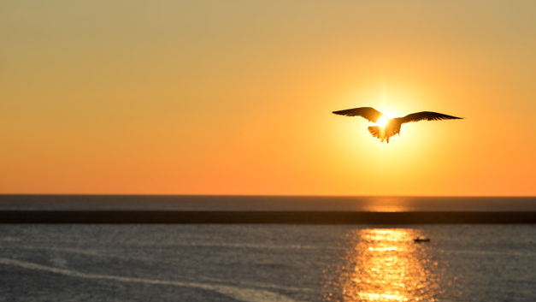
《海上日出》
语文精品课件 四年级下册
授课老师：某某 | 授课时间：20XX.XX
某某小学

Slide 2
壹
课前导读
贰
字词揭秘
叁
课文讲解
肆
课堂小结
伍
课堂练习

Slide 3
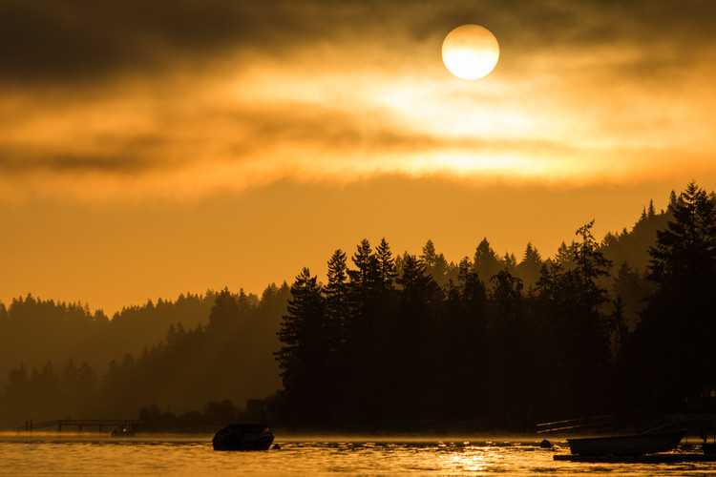
课前导读
日出
同学们观察过日出吗？那么海上的日出又是什么样的呢？

Slide 4
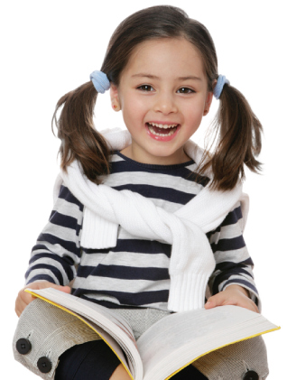
课前导读
1、天际霞光入水中，水中天际一时红。
出自：唐代韩偓《晓日》。
2、日出雾露馀，青松如膏沐。
出自：唐代柳宗元《晨诣超师院读禅经》。
3、早起见日出，暮见栖鸟还。
出自：唐代李白《望木瓜山》。
4、日出江花红胜火，春来江水绿如蓝。
出自：唐代白居易《忆江南》。
我也来描述一下日出的景象

Slide 5
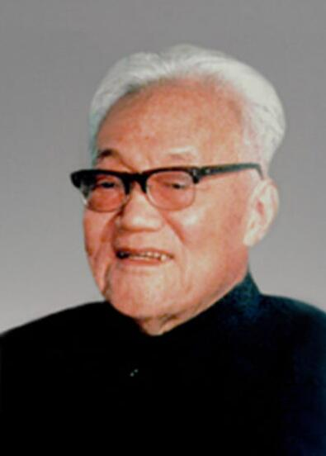
课前导读
巴金（1904年11月25日—2005年10月17日），男，汉族，四川成都人，原名李尧棠，字芾甘。1921年于成都外语专门学校肄业，是享誉海内外的文学大师，杰出的社会活动家。代表作品有《家》《春》《秋》等。

Slide 6
课前导读
默读课文，找出不认识不理解的字词。

Slide 7
字词揭秘
我会认
扩 大 负 荷
kuò
hè
chà
xiāng
一 刹 那 镶 边

Slide 8
字词揭秘
我会写
扩
范
努
刹
烂
替
镶
仅

Slide 9
字词揭秘
我会写
结构：左右
部首：扌
组词：扩大、扩充、扩张
造句：多读书有利于扩大见闻,增长知识。
kuò
扩

Slide 10
字词揭秘
我会写
结构：左右
部首：刂
组词：刹那、古刹
造句：一颗流星刹那间划过了漆黑的夜空。
chà
刹

Slide 11
字词揭秘
我会写
结构：上下
部首：艹
组词：负荷、载荷、电荷
造句：父母望子成龙心切，沉重的负荷令孩子不堪承受。
hè
荷

Slide 12
字词揭秘
我会写
结构：左右
部首：钅
组词：镶边、镶嵌、金镶玉裹
造句：璀璨的星光犹如一颗颗宝石镶嵌在空中。
xiāng
镶

Slide 13
字词揭秘
多音字
hé 荷花 公园里的荷花,有的绽开了笑脸,有的含
苞欲放,美丽极了。
荷
hè 负荷 父母望子成龙心切，沉重的负荷令孩
子不堪承受。

Slide 14
字词揭秘
多音字
shā 刹车 司机手疾眼快,及时刹车,避免了一次
事故。
刹
chà 刹那 一颗流星刹那间划过了漆黑的夜空。

Slide 15
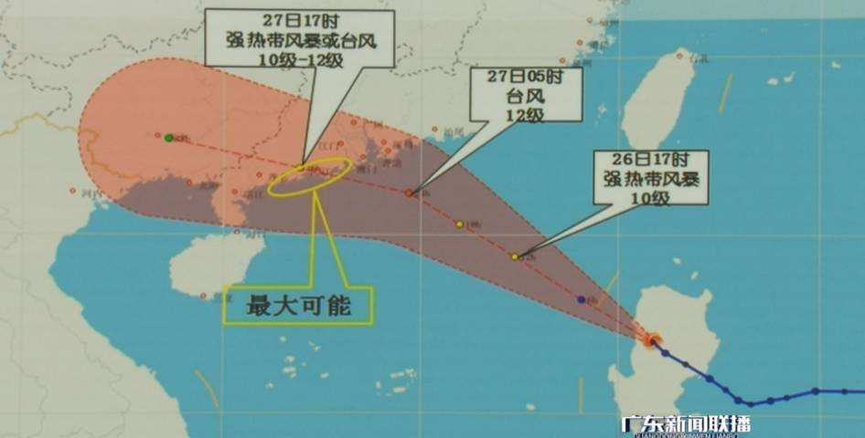
字词揭秘
词语学习：
【范围】指界限，限制，一定的时空间限定；效法。
造句：预计这次台风的影响范围将会进一步扩大。

Slide 16
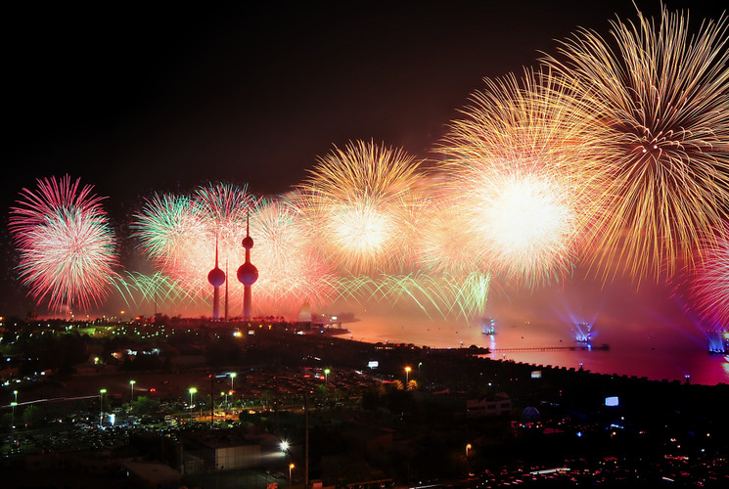
字词揭秘
词语学习：
【夺目】指光彩耀眼，形容因超群出众而使其它所有的物体或东西都黯然失色。
造句： 一颗颗礼花在夜空中绽放出璀璨夺目的花朵。

Slide 17
课文精讲
《海上日出》是一篇非常优秀的写景抒情散文。文章按日出前、日出时、日出后的顺序重点描绘了晴朗天气和有云时海上日出的几种不同景象，展现了日出这一伟大奇观。

Slide 18
课文精讲
交代写作事件
交代时间
为了看日出，我常常早起，那时天还没有大亮，四周非常清静，船上只有机器的响声。
交代环境
第一部分：1自然段。点明了文章主题“海上日出”的时间地点和环境。

Slide 19
课文精讲
阅读学习第四自然段
有时太阳走进云堆中，它的光线却从云里射下来，直射到水面上。这时候要分辨出哪里是水，哪里是天，倒也不容易，因为我就只看见一片灿烂的亮光。
形象生动地描绘出了日出时太阳走进云彩中，水天一色，交相辉映的美景。

Slide 20
课堂小结
《海上日出》是一篇非常优秀的写景抒情散文。文章按日出前、日出时、日出后的顺序重点描绘了晴朗天气和有云时海上日出的几种不同景象，展现了日出这一伟大奇观。文章的语言文字优美、易懂。

Slide 21
课堂小结
抒情散文是注重表现作者的思想感受，抒发作者的感情的散文。它虽然也有对具体事物的记叙和描绘，但通常没有贯穿全篇的情节。它或直抒胸臆、或触景生情，一般都洋溢着浓烈的诗情画意。优秀的抒情散文感情真挚、语言生动，作者常常运用象征和比拟的手法，将思想寓于形象之中，因而具有强烈的艺术感染力。它在反映生活的方法上与诗近似，但又不象诗那样讲究节奏和声韵，茅盾的《白杨礼赞》和魏巍的《依依惜别的深情》是我国当代抒情散文中的优秀作品。

Slide 22
课堂小结
板书设计
日出前：颜色变化 浅蓝→红色
海上日出
这不是很伟大的奇观吗？
日出时：上升→冲破→跳出
日出后：薄云（直射水面）
厚云（镶上金边）

Slide 23
课堂练习
一、看拼音写词语
chà nà
fàn wén
xiāng qiàn
（刹 那）
（范 文）
（镶 嵌）
guāng máng
fēn biàn
máng lù
（光 芒）
（分 辩）
（忙 碌）

Slide 24
课堂练习
二、词语辨析
1.范围、领域
在这块荒无人烟、不毛之地,曾经产生过数次小（范围）的战斗。
几乎在任何（领域）,成功更多是依靠精力和动力,而不是智力。
2.奇观、壮观
海市蜃楼是世界上的一大（ 奇观 ）。
国庆大阅兵的（ 壮观 ）场面让人印象深刻。
3.争辩、分辨
他认识到自己有些理屈,就不再（ 争辩 ）了。
网络上的东西良莠不齐,我们要学会（ 分辨 ）,理性上网。

Slide 25
课堂练习
三、学习课文结尾所运用的反问句，将下列句子改写成反问句。
1.大海的浩瀚真是令人震撼啊！
2.我们应该学习他的精神。

Slide 26
版权声明
感谢您下载xippt平台上提供的PPT作品，为了您和xippt以及原创作者的利益，请勿复制、传播、销售，否则将承担法律责任！xippt将对作品进行维权，按照传播下载次数进行十倍的索取赔偿！
1. 在xippt出售的PPT模板是免版税类(RF:
Royalty-Free)正版受《中国人民共和国著作法》和《世界版权公约》的保护，作品的所有权、版权和著作权归xippt所有,您下载的是PPT模板素材的使用权。
2. 不得将xippt的PPT模板、PPT素材，本身用于再出售,或者出租、出借、转让、分销、发布或者作为礼物供他人使用，不得转授权、出卖、转让本协议或者本协议中的权利。

Slide 27
感谢各位的聆听
语文精品课件 四年级下册
授课老师：某某 | 授课时间：20XX.XX
某某小学

